Slide 1
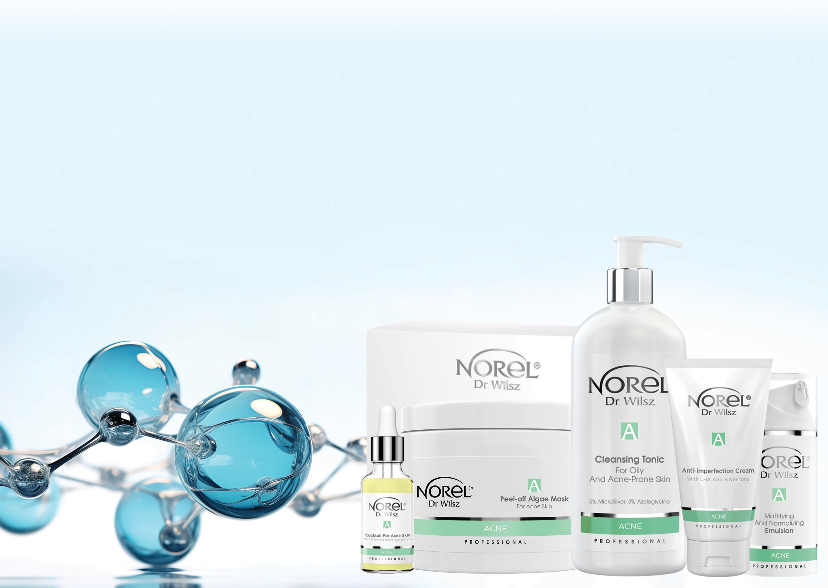
ACNE
Obogaćeni POSTUPAK LEČENJA
NOVI proizvodi, ojačane formule JOŠ BOLJI REZULTATI NEGE!
PROFESSIONAL
TRETMAN ZA MASNU KOŽU I AKNE
smanjuje mitesere i proširene pore
čisti i smanjuje proizvodnju sebuma
umiruje i ubrzava upijanje fleka
olakšava fleke od akni
www.norel.com

Slide 2
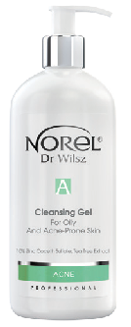
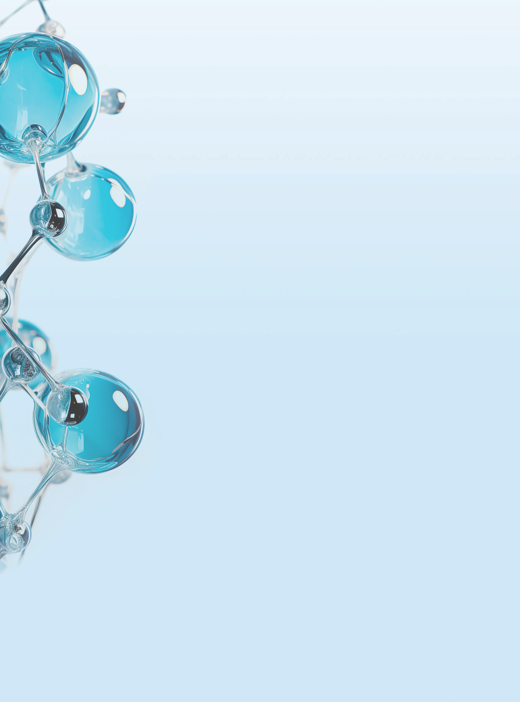
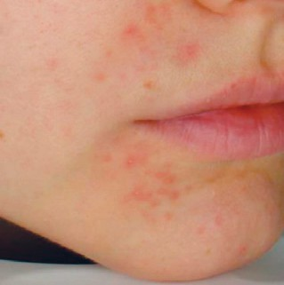
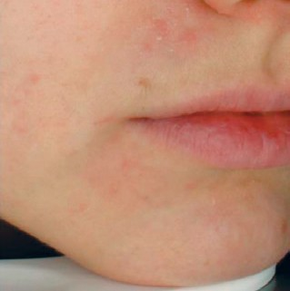
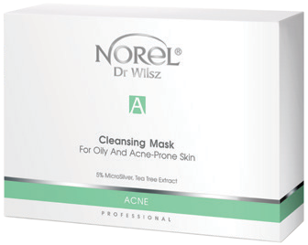
ACNE PROFESSIONAL
CLEANSING GEL FOR OILY AND ACNE-PRONE SKIN
Ref. PZ 335
Nežan gel koji stvara penu za čišćenje u kontaktu sa vodom. Idealan za čišćenje masne kože sklone aknama, uključujući i osetljivu kožu.
Sastojci: cink sulfat 10% (antibakterijsko sredstvo za čišćenje na bazi cinka), betain, ekstrakti čajevca, ruzmarina, kore vrbe i breze, pantenol.
Efekti:
čisti kožu od nečistoća i viška sebuma
svežom ne isušuje i ne izaziva oporostnormalizuje rad lojnih žlezda
smiruje crvenilo i iritaciju
ostavlja kožu čistom, glatkom i .
EFEKTI NEGE AKNI nakon tretmana i redovne kućne nege (4 nedelje)
BEFORE AFTER
Efikasna borba protiv nesavršenosti
AKTIVNI SASTOJCI
mikrosrebro i joni srebra Ag-P
Voda do 10%azeoglicin do 5%, azelainska kiselina ekstrakti iz 5 biljaka (čajevo drvo, ruzmarin,kora vrbe i breze, laneno seme)
Vitamini B2, B6 - ficin enzim
Manicouagan MineralsTM morsko blato
Pantenol
alantoin
INDIKACIJE
masna, seboroična koža sklona aknama (mitiseri, papule, pustule)
juvenilne i menopauzalne akne (acne tarda)koža koja zahteva ručno čišćenje
održavanje efekata dermatološkog lečenja akni
EFEKTI TRETMANA
smanjenje mitesera i fleka od akni
smanjenje keratinizacije folikula dlake
ficesnormalizacija lučenja sebuma
smanjenje formiranja novih žarišta upale izglađivanje i poboljšanje tonusa kože
500 ml
100 tretmana
CLEANSING MASK
FOR OILY AND ACNE-PRONE SKIN
Ref. PN 338
Maska na bazi komprimovanog netkanog materijala aktivirana koncentratom za čišćenje za masnu i kožu sklonu aknama, takođe nakon ručnog čišćenja.
Sastav: mikrosrebro 5%, azelaična kiselina, ekstrakti čajevca, ruzmarina, kore vrbe i breze, vitamini B3, B6.
Efekti:
sadrži aktivne sastojke poznate po svojim jakim antibakterijskim svojstvima
čisti kožu i sužava proširene pore
zaglađuje i blago matira
ublažava crvenilo, iritaciju i otok kože izazvane ručnim čišćenjem
ostavlja kožu hidriranom i glatkom.
Smanjenje broja/vidljivosti nesavršenosti kože, tj.
prekomerno proširene pore,
prekomerni sjaj kože
crvenilo kože
lezije akni
ISTRAŽIVANJE POTVRĐUJE…
1 set
14 tretmana
ANTIBAKTERIJSKO SREBRO
Srebro oštećuje ćelijske membrane i DNK bakterija, usled čega one gube sposobnost daljeg razmnožavanja. Efikasan je protiv Propionibacterium acnes i Staphilococcus aureus, između ostalih. Srebro nema neželjenih efekata, ne stupa u interakciju sa drugim aktivnim sastojcima i bakterije ne postaju otporne na njegovo dejstvo.
... zajedno sa 4-nedeljnim režimom kućne nege akni
FREKVENCIJA TRETMANA:
VREME TRETMANA:
omogućava smanjenje porfirina za 25%potvrđujući antibakterijsko dejstvo.
SERIJA OD 6-10 TRETMANA 2 PUTA NEDELJNO
1 h
30 MIN
*Porfirini – metabolički produkti bakterije Propionibacterium acnes koji se nalaze u ustima lojnih žlezda i folikulima dlake.Visiopor®PP34N rezultat testa.

Slide 3
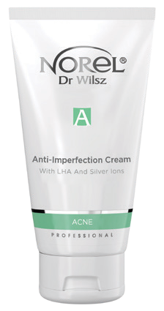
SOFTENING AND CLEANSING 2-IN-1 FACE MASK
Ref. PN 337
Kremasta maska za ručno čišćenje nečiste, masne i kombinovane kože. Kombinuje funkciju maske za piling sa pilingom.​
Sastojci: Ficin Enzim 0,5% (enzimi iz smokava), ekstrakti valerijane, lanenog semena, čajevca, uree, lanenog ulja.​Efekti:
opušta i omekšava kožu pre čišćenja nežno ljušti grubu epidermu obezbeđuje udobno čišćenje kože od mitesera i nesavršenosti za klijenta
ostavlja kožu čistom, glatkom i mekom na dodir.
CLEANSING TONIC FOR OILY AND ACNE-PRONE SKIN
Ref. PT 336
Tonik bez alkohola za masnu kožu i kožu sklonu aknama.Sastojci: mikrosrebro 5%, azeoglicin 3%, ekstrakti čajevca, ruzmarina, kore vrbe, breze.​
Efekti:
blago kiseli pH od 5,5 pogoduje stabilizaciji ispravne bakterijske flore epidermisa
deblokira kontaminirane „pore“normalizuje rad lojnih žlezda
smiruje iritaciju
ostavlja ten čistim,svežim i matiranim.
CLEANSING MUD MASK
FOR OILY AND ACNE-PRONE SKIN
Ref. PN 339
Maska od kreme i blata za masnu i kožu sklonu aknama, takođe nakon ručnog čišćenja.Sastojci: Manicouagan MineralsTM morsko blato (bogato uhuminske kiseline, hlorofil i elementi u tragovima), bela glina, betain, ekstrakt čajevca, ulje ruzmarina, shea puter. Efekti:
čisti kožu od nesavršenosti i viška sebuma
nežno pilinguje grubu kožu koja je korišćena
matira i smanjuje pojavu pora hidrira i, smiruje crvenilo i iritaciju,ostavlja kožu čistom, mekom i sjajnom ne isušuje se i lako se ispira.
COCKTAIL FOR ACNE SKIN WITH BIRCH AND WILLOW BARK EXTRACTS
Ref. PA 173
Gel koktel za sonoforezu i mezoterapiju bez igle za masnu, seboreju i kožu akni.
Sastojci: 3% azelainske kiseline, ekstrakti ruzmarina, vrbe i kore breze, ekstrakt čajevca, vitaminiB₂ and B₆, pantenol, allantoin.
Efekti:
kontroliše bakterijsku floru kože
promoviše zarastanje pustula
smanjuje seboreju i komedone
zaglađuje kožu i oplemenjuje proširene pore
olakšava post-inflamatornu hiperpigmentaciju.
500 ml
100 treatmana
200 ml
15 treatmana
200 ml
15 tretmana
30 ml
10 treatmana
PEEL-OFF ALGAE MASK FOR ACNE SKIN
Ref. PN 194
Maska koja se preporučuje za masnu, seboreju i kožu sa aknama.
Sastojci: alginat dobijen iz morskih algi, ekstrakt kore vrbe, ulje čajevca, ružičasta glina.
Efekti:
čisti kožu i kontroliše bakterijsku floru kože
normalizuje lučenje sebuma
smanjuje komedone, papule i pustule
oplemenjuje proširene pore kože i poboljšava kožu i ton
ostavlja kožu suptilno mat, glatkom i svežom.
ANTI-IMPERFECTION CREAM WITH LHA AND SILVER IONS
Ref. PK 218
Ultra lagana krema sa svežim mirisom za kožu sklonu aknama i masnu kožu.
Sastojci: 10% Ag-P vode (joni srebra), 0,5% LHA (derivat salicilne kiseline), ekstrakti čajevca, ruzmarina, vrbe i kore breze, ulje crne ribizle, pantenol, pirinač u prahu.Efekti:
aktivni sastojci uništavaju bakterije Propionibactrium acne
čisti kožu i smanjuje mitesere
ubrzava zarastanje fleka od akni
olakšava fleke od akni
smiruje iritacije
MATTIFYING AND NORMALIZING EMULSION
Ref. PK 073
Ultra-lagana emulzija za kombinovanu, masnu i kožu sklonu aknama. Sastojci: 5% Ag-P voda (joni srebra), ekstrakt belog sleza, niacinamid, piridoksin, Eco SmoothTMOptiTouch, inulin, gluko-oligosaharidi, pantenol, alantoin.
Efekti:
joni srebra uništavaju bakterije Propionibacterium acne
normalizuje rad lojnih žlezda
smanjuje mitesere
smanjuje proširene pore,pruža svež, mat finiš.
Koktel za kožu sklonu aknama – snaga prirode u borbi protiv akni
Koktel sa prirodnim, biljnim mirisom, koji cilja na 3 ključna uzroka akni:ima snažan antibakterijski efekat (3% azelaik kiselina, ekstrakti čajevca i ruzmarina)smanjuje seboreju (vitamini B – piridoksini riboflavin)reguliše prekomernu keratozu kože, čime se smanjuje sklonost ka nastanku crnih tačaka (ekstrakti kore vrbe i breze, bogati prirodnim salicilatima).Ovaj koktel je neophodan u svakom tretmanu kože sklone aknama (takođe za tinejdžere ispod 16 godina), nakon ručnog čišćenja i kod seboroičnog dermatitisa.
250 g
10 tretmana
150 ml
70 tretmana
100 ml
50 tretmana
HOME CARE PRODUCTS:
Ref. DZ 340 CLEANSING GEL FOR OILY AND ACNE-PRONE SKIN
Ref. DT 341 CLEANSING TONIC FOR OILY AND ACNE-PRONE SKIN
Ref. DK 134 ANTI-IMPERFECTION CREAM WITH LHA AND SILVER IONS
Ref. DK 074 MATTIFYING AND NORMALIZING EMULSION
Ref. DA 343 SPOT SERUM FOR ACNE BLEMISHES
Ref. DN 342 CLEANSING MUD MASK FOR OILY AND ACNE-PRONE SKIN
Ref. DA 148 15% ACID NIGHT THERAPY FOR ACNE AND OILY SKIN

Slide 4
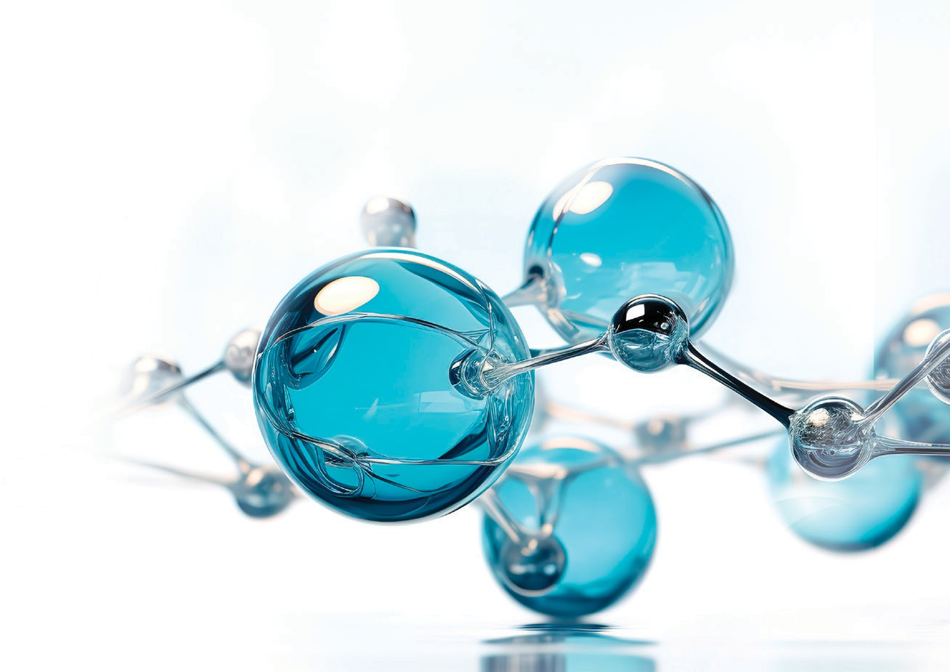
ACNE - dijagram postupka
INDIKACIJE ZA LEČENJE
masna, seboroična koža sa komedonima i akne i formama (papule, pustule)
juvenilne i menopauzalne akne (acne tarda)
čišćenje i seboregulacija lica i dekoltea
tretman u kombinaciji sa čišćenjem.
DIJAGRAM POSTUPKA
Faza pripreme​
Uklonite šminku sa očiju micelarnom tečnošću.
Temeljno operite kožu lica, vrata i dekoltea gelom za čišćenje akni.
Tonizirajte kožu tonikom za čišćenje akni.
Faza ručnog čišćenja
Nanesite 2u1 masku za rastvaranje i čišćenje akni na lice, vrat, dekolte i masirajte 10-15 minuta ispod vaposona. Isperite masku u potpunosti toplom vodom ili je uklonite lokalno umesto ručnog čišćenja.
Uradite ručno čišćenje ili samo kavitacioni piling (ako je koža malo nečista).Nakon čišćenja, tonizirajte kožu tonikom za čišćenje akni, osušite i nanesite d’arsonval.
Nanesite masku od blata za čišćenje akni 15 minuta (maska se može pokriti folijom) a zatim isperite vodom.
Napomena: Kod jakih akni dodatno naneti koktel za kožu sklonu aknama i uvesti ultrazvuk ili mezoterapiju bez igle na 5 minuta. Zatim nanesite masku za čišćenje 15 minuta. Nemojte ispirati.
Kraj lečenja
Nanesite kremu protiv akni ili emulziju za matiranje i normalizaciju akni i Hialuron Plus aktivnu hidratantnu kremu za oči.
EFEKTI TRETMANA
ručno čišćenje kože od mitesera i manjih nesavršenosti na udoban način za klijenta
smanjenje crvenila i iritacije nakon čišćenja
čišćenje i sužavanje proširenih „pora“ kože
zaglađivanje, osvežavanje i matiranje tena
zajedno sa 4-nedeljnim režimom kućne nege akni 22%* smanjenje lučenja sebuma** rezultati instrumentalnog merenja sebumetrom SM815
PREPARATI ZA LEČENJE
PM 001
PZ 335
PT 336
PN 337
PN 339
PA 173
PN 338
PK 218
PK 073
PZ 237
Skin Care - Face and Eye Micellar Lotion
Acne - Cleansing gel for oily and acne-prone skin Acne - Cleansing tonic for oily and acne-prone skin Acne - Softening And Cleansing 2-in-1 Face Mask
Acne - Cleansing Mud Mask For Oily And Acne-Prone Skin Cocktail for acne skin
Acne - Cleansing Mask For Oily And Acne-Prone Skin Acne - Anti-Imperfection Cream With LHA And Silver Ions Acne - Mattifying and normalizing emulsion
Hyaluron Plus - Active moisturizing eye cream
FREKVENCIJE TRETMANA
Kao prvi primarni tretman u seriji od 4-6 antibakterijskih tretmana protiv akni ili kao samostalan tretman.
TRAJANJE TRETMANA
90-120 minuta u zavisnosti od stepena promene.
GENERALNI UVOZNIK I DISTRIBUTER
FASHION ROOM,OMLADINSKA 57
36000 KRALJEVO,SRBIJA,TEL:+38162683328
e-mail:byoteasrbija@hotmail.com

